Slide 1

«Подорожуємо Охтирськими сотнями. 2 сотня»
Матяж Анастасія Дмитрівна, Охтирська загальноосвітня школа І-ІІІ ступенів №11 Охтирської міської ради Сумської області, 9 клас, Сумське територіальне відділення МАН України, м.Охтирка.
Керівник: Литовченко Ольга Олександрівна, керівник гуртка Комунального позашкільного навчального закладу «Охтирський міський центр позашкільної освіти-Мала академія наук учнівської молоді».
https://okhtyrkamr.gov.ua/

Slide 2

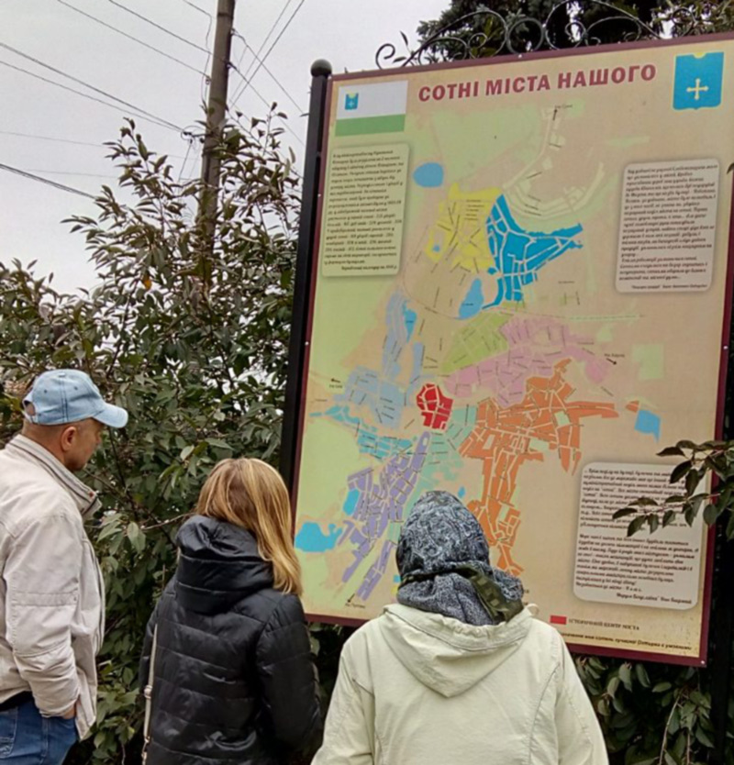
Відомий український письменник Борис Антоненко-Давидович писав, що в місті Охтирці, яке колись було полковим, зберігся козацький поділ міста на сотні.
У Харківському календарі 1886 р. зазначалося, що в адміністративному відношенні Охтирка була розділена на 2 частини – південну і північну річкою Охтиркою та 10 сотень. Рахунок сотнями ведеться за ходом сонця, починаючи з півдня від центру міста. Розподіл сотень і дворів у них нерівномірний.
Іван Багряний в романі «Маруся Богуславка» відзначав, що кількість сотень у місті ніколи не змінювалися, а нові вулиці, просто додавалися до тих сотень, які вже існували. Традиція поділу на сотні міста Охтирки зберіглася і сьогодні. Кожна сотня має багато цікавих пам’яток минулого та сучасності, які творять незабутнє історичне обличчя Охтирки.
Багатою на цікаві туристсько-краєзнавчі об’єкти є 2 сотня, яка знаходиться на правому березі р. Ворскла та охоплює центально-західну частину міста між вулицями Армійська (колись Старокиївська) та Київська (колись Новокиївська), зокрема і сучасний мікрорайон Дачний.
https://www.okhtyrka.net/content/view/8522/269/

Slide 3
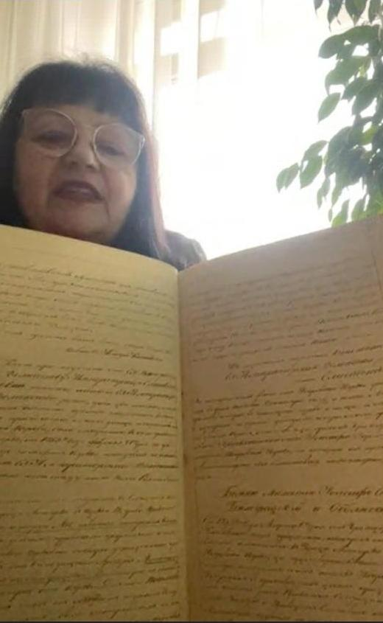


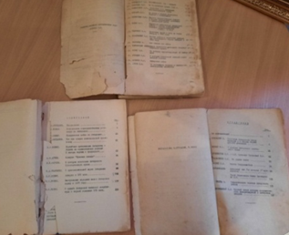
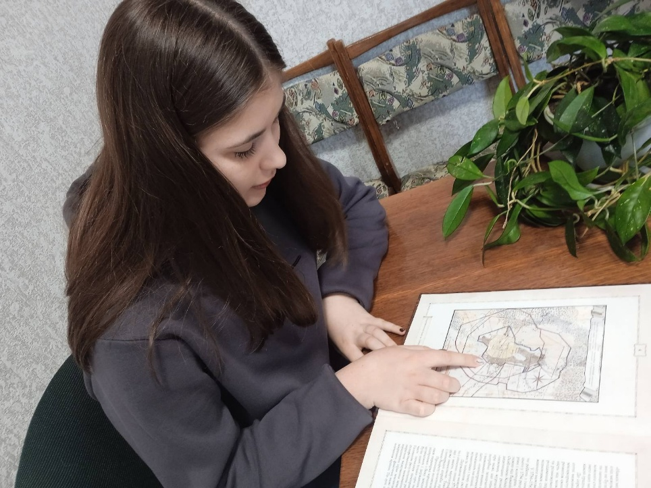
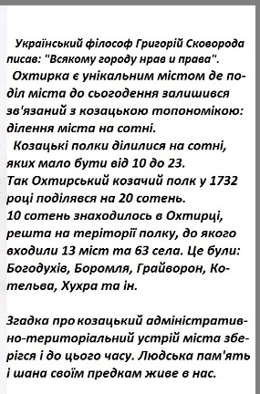
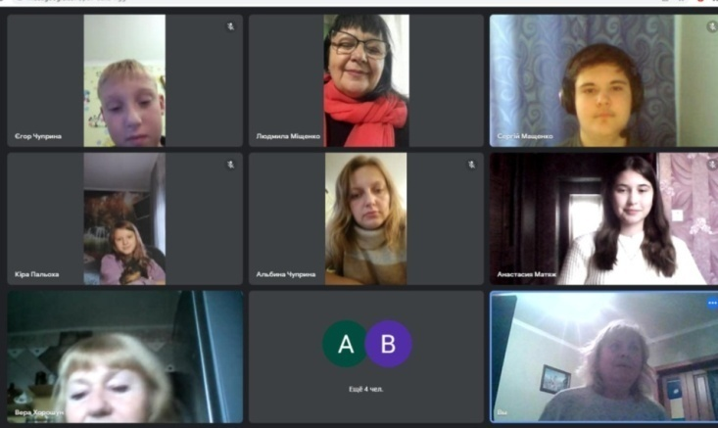
Мета роботи - з’ясувати краєзнавчі об’єкти, розташовані у межах 2 сотні м.Охтирка та визначити їх значення для можливого розвитку туристської галузі.
Завдання:
охарактеризувати стан джерельної бази;
з’ясувати та охарактеризувати туристсько-краєзнавчі об’єкти у межах умовної 2 сотні м.Охтирка;
- визначити значення краєзнавчих об’єктів для можливого розвитку туристської галузі територіальної громади
Об'єктом дослідження є рідний край через призму його туристичної самобутності.
Предметом дослідження є історико-географічні об’єкти, розташовані у межах умовної 2 сотні Охтирки.
При дослідженні використано методи: аналізу, історичний, літературний, інтерв’ю, візуальний.
Джерельну базу дослідження становлять документи, статті електронних та друкованих ЗМІ різних років, охтирських спогади і свідчення місцевих жителів, краєзнавців, світлини.
Ковальчук Н. Десять сотень полкових. Кишенькова газета. 2016.№2. С.1

Slide 4
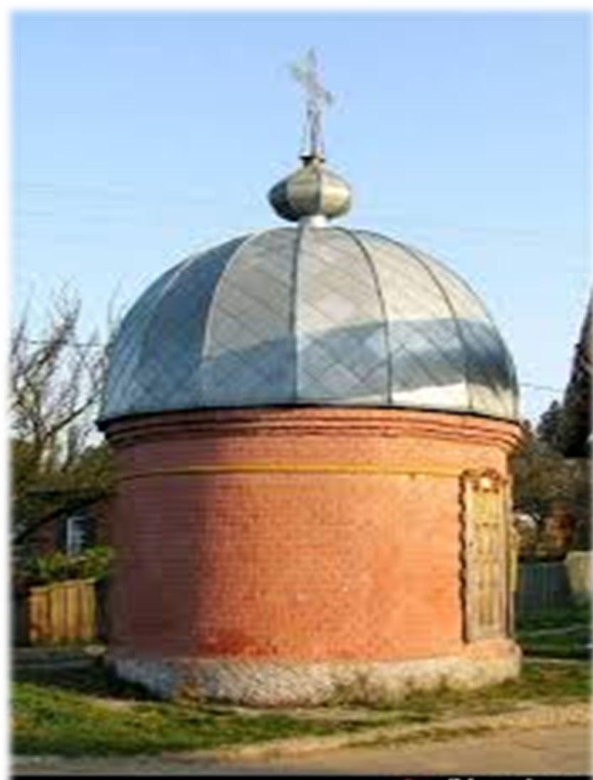
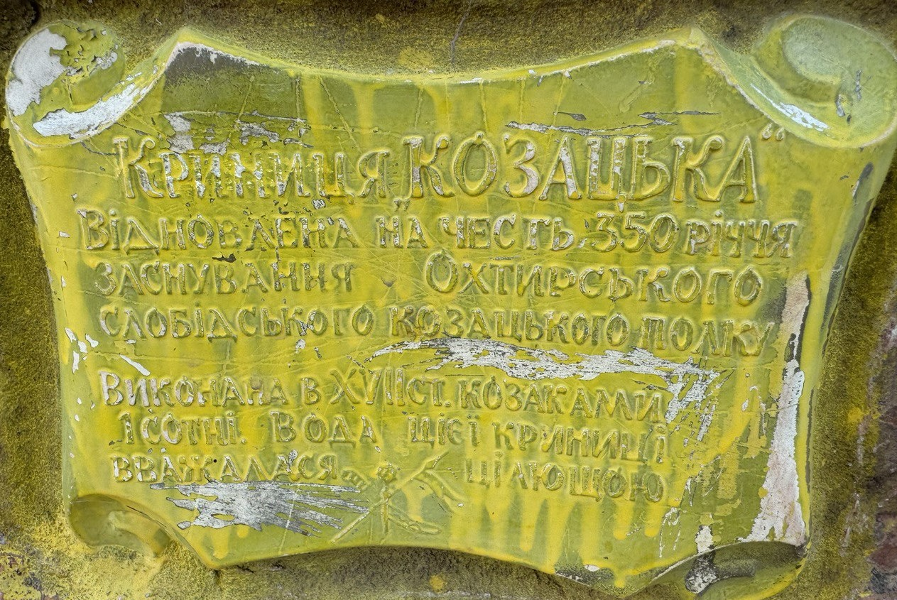
З першої сотні на другу можна потрапити містком через річку Охтирку.
Неподалік знаходиться унікальна пам’ятка козацької доби – Козацька криниця.
Побудована козаками першої сотні Охтирського Слобідського козацького полку.
Старожили згадують, що вода з цієї криниці славилася, як цілюща.
До 360-річчя заснування Охтирського Слобідського козацького полку, у серпні 2001 р., в переддень Дня Незалежності України, криниця була відбудована та освячена.
Фото з архіву Людмили Міщенко
1.Козацька криниця
Фото з архіву Людмили Міщенко

Slide 5
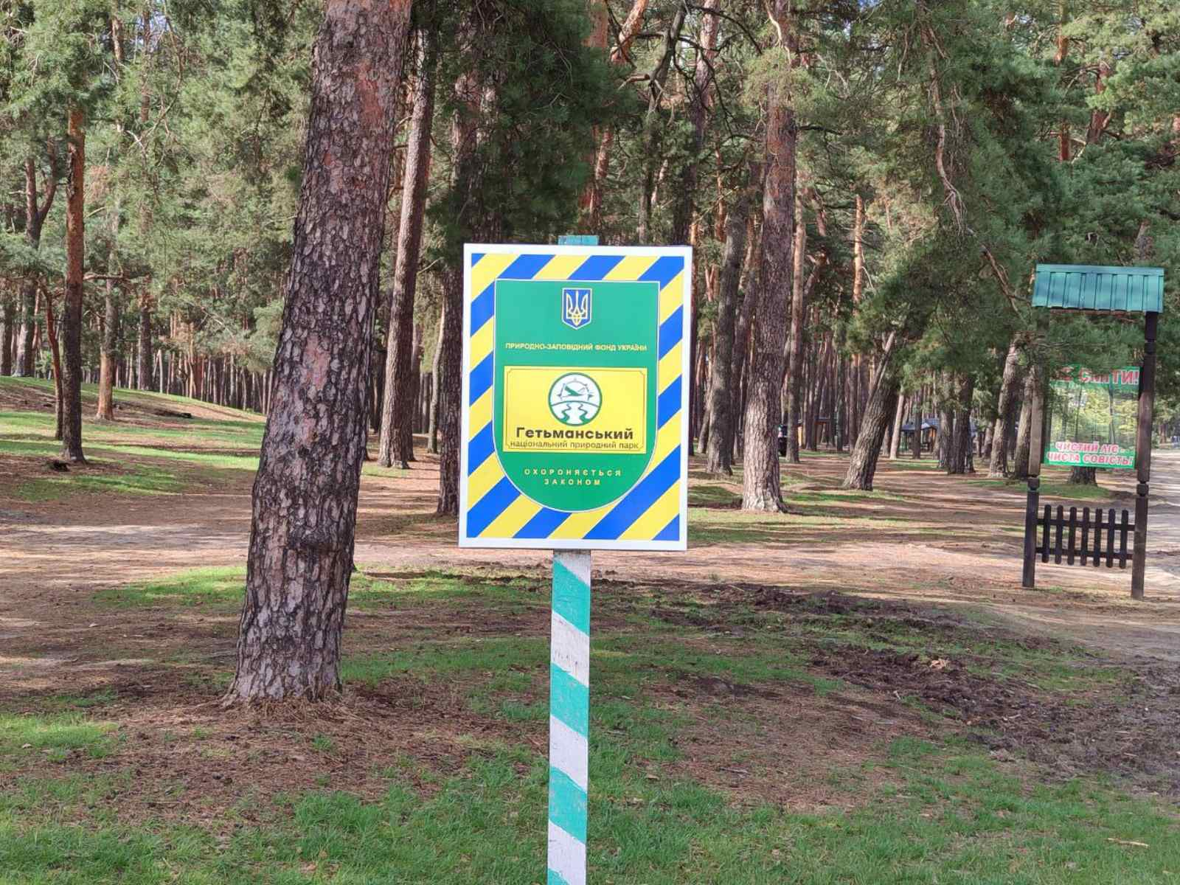
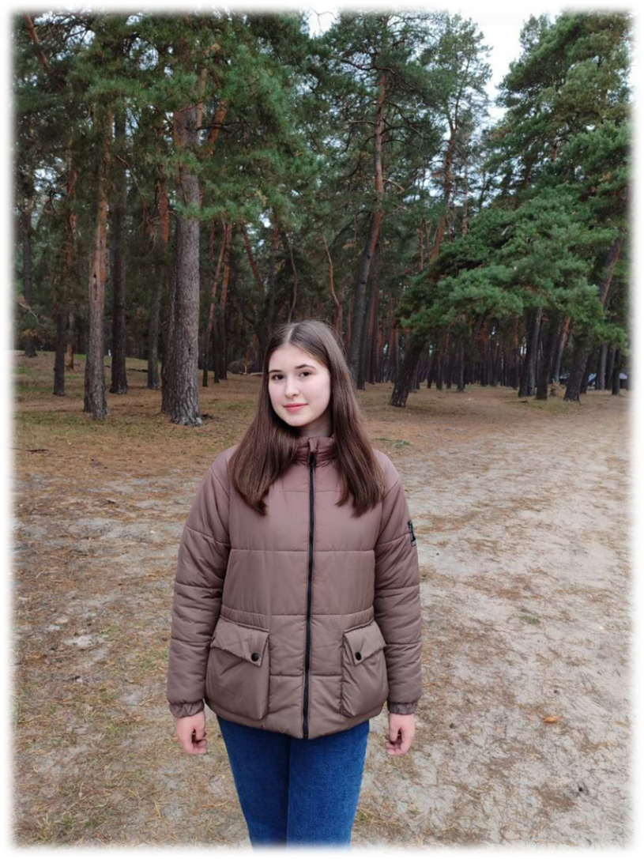
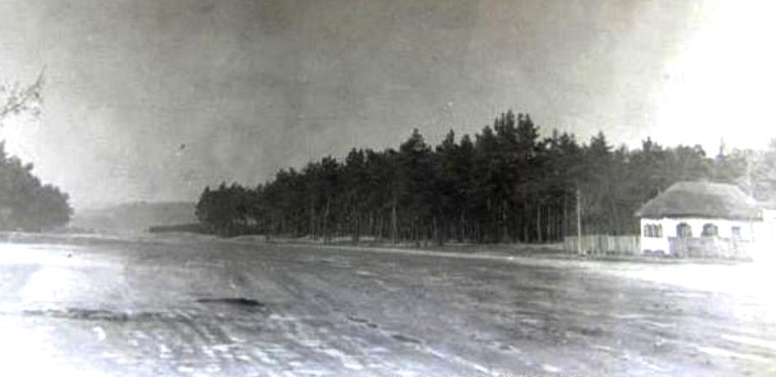
2.Урочище Ківшар
Розташоване на західній околиці міста. Пам'ятка природи.
До другої половини ХІХ ст. навколо міста були вирубані великі площі лісу, після чого змінився навколишній мікроклімат: почали міліти річки та озера, з’явилися сипучі піски та пилові бурі. Про це писав у 1885 р. відомий краєзнавець Олександр Твердохлібов.
Відроджений ліс у 1916 році охтирчанами під керівництвом молодого лісівника Андрія Шаталова.
В урочищі «Ківшар» є пам’ятний знак, який встановлений на місці, де походила «лінія оборони» піл час визволення Охтирки від німецьких загарбників. У 2009 р. Охтирські ліси були включені до складу Гетьманського національ-ного природного парку.
Фото з архіву Ігоря Горбушка
Фото авторки

Slide 6
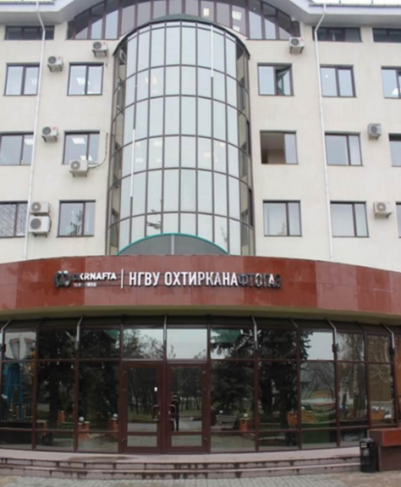
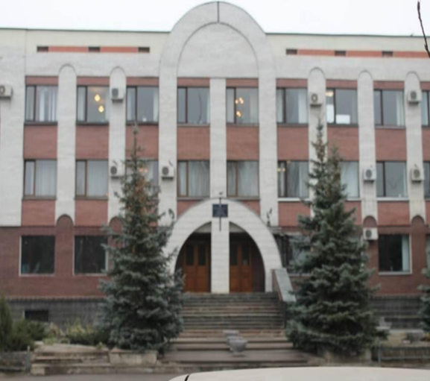
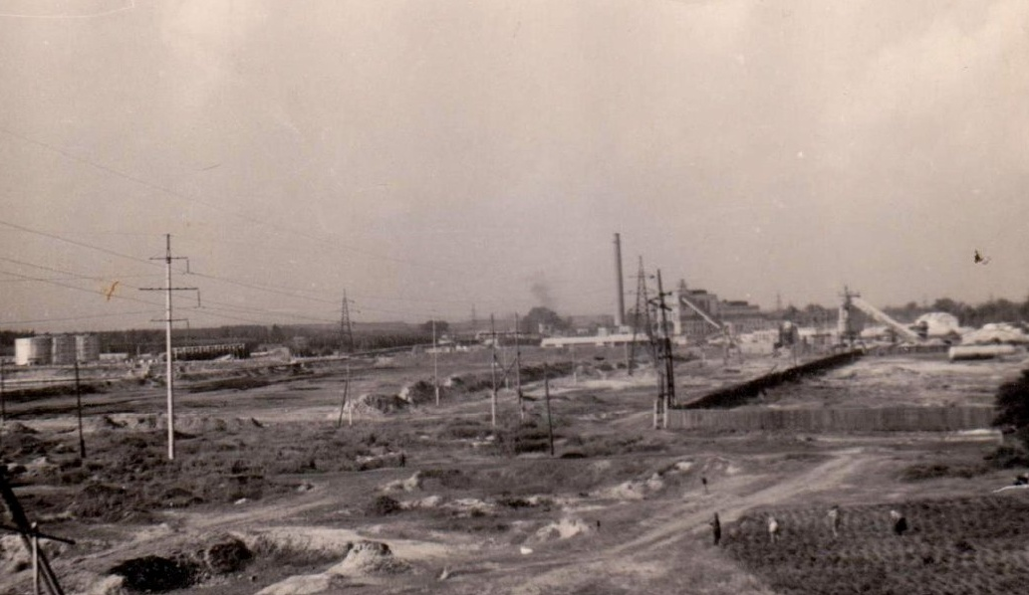

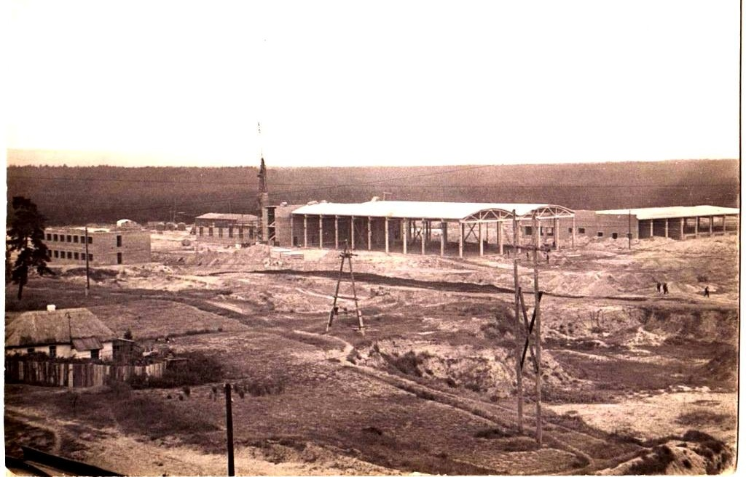
3.Охтирка-місто нафтовиків
На 2 сотні ліси межують на вул. Київській з адміністративними будівлями нафтовиків та геологорозвідників та їх господарчими цехами, спорудами, автомобільною базою.
З 1961 року на Охтирщині розпочався промисловий видобуток нафти та супутнього газу. Нафтогазовидобувна промисловість Охтирського району ще донедавна була представлена трьома потужними підприємствами, історія яких налічує лише трохи більше 60 років. Це НГВУ «Охтирканафтогаз», Охтирське управління бурових робіт та Качанівське ГПЗ. Розвиток галузі сприяв розквіту Охтирщини.
Вже більше 6 років, як припинило своє існування УБР, будівля та всі цехи, бази передані НГВУ «Охтирканафтогаз».
Фото авторки
НГВУ «Охтирканафтогаз» і Охтирське УБР
Фото з архіву краєзнавця Ігоря Горбушка. Розбудова підприємств нафтовиків в 60-70 рр.
ХХ ст. у мікрорайоні «Дачний»

Slide 7
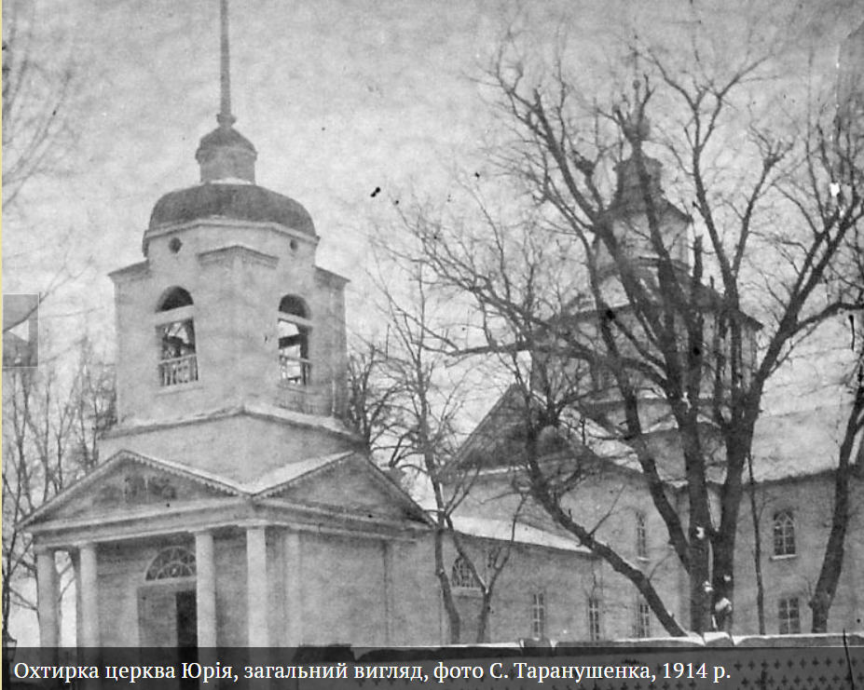
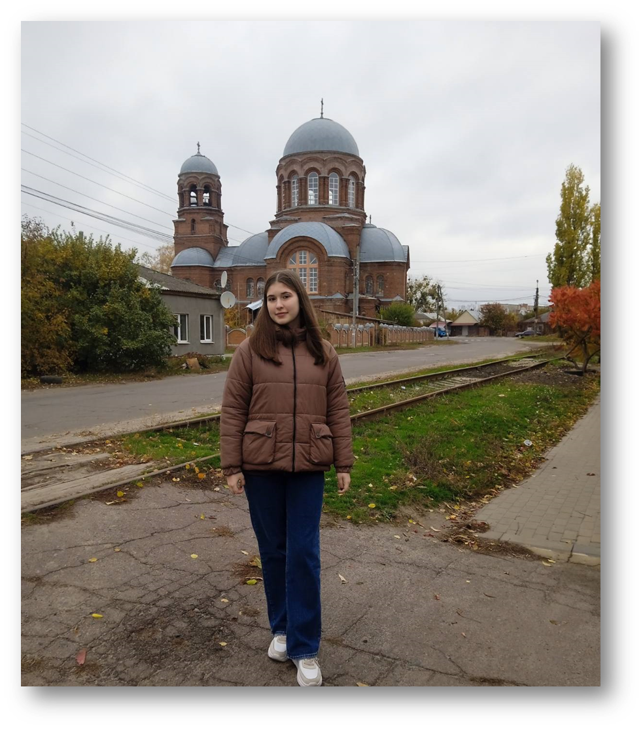
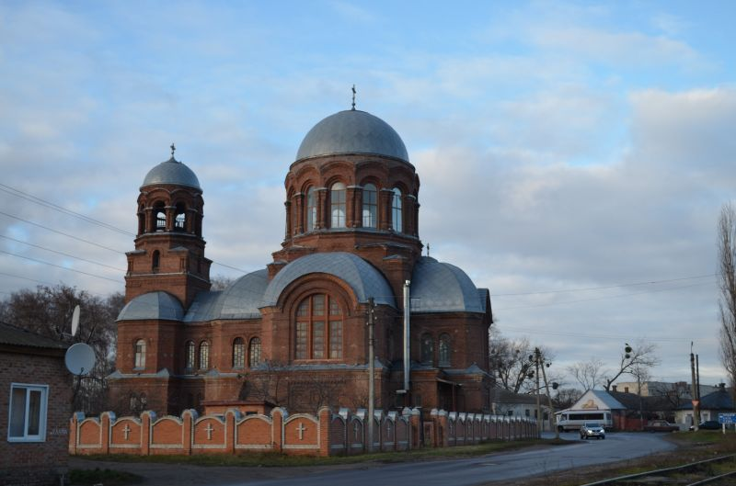
4.Юріївська (Георгіївська) церква
Неподалік від того місця, де колись закінчувалася вул. Новокиївська і проходив Дворянський провулок, стоїть Юріївська (Георгіївська) церква. Перший охтирський дерев'яний храм Побідоносця Георгія існував уже в ХVІІ ст. не пізніше 1660 р. У 1739 р. церква згоріла в пожежі через неуважного паламаря. Відновлювали, реставрували храм в 1745 – 1795 рр.
На початку ХХ ст. поряд з дерев’яним почали зводити цегляний храм.
У роки радянської влади церква була зачинена і частково зруйнована. До 1993 р. приміщення церкви використовувалося як склад, спочатку для медпрепаратів, згодом-для склотари.
Відновив свою діяльність храм з осені 1994 р., коли сюди прийшов отець Георгій.
Реставраційні роботи оживили церкву не лише як архітектурну пам'ятку місцевого значення, а й як парафіяльний храм мікрорайону Дачного.
https://www.otkudarodom.ua
Фото авторки
Церква святого Георгія збудована у неовізантійському стилі з темно - червоної цегли, однокупольна, хрестоподібна, з заходу прибудована дзвіниця.

Slide 8
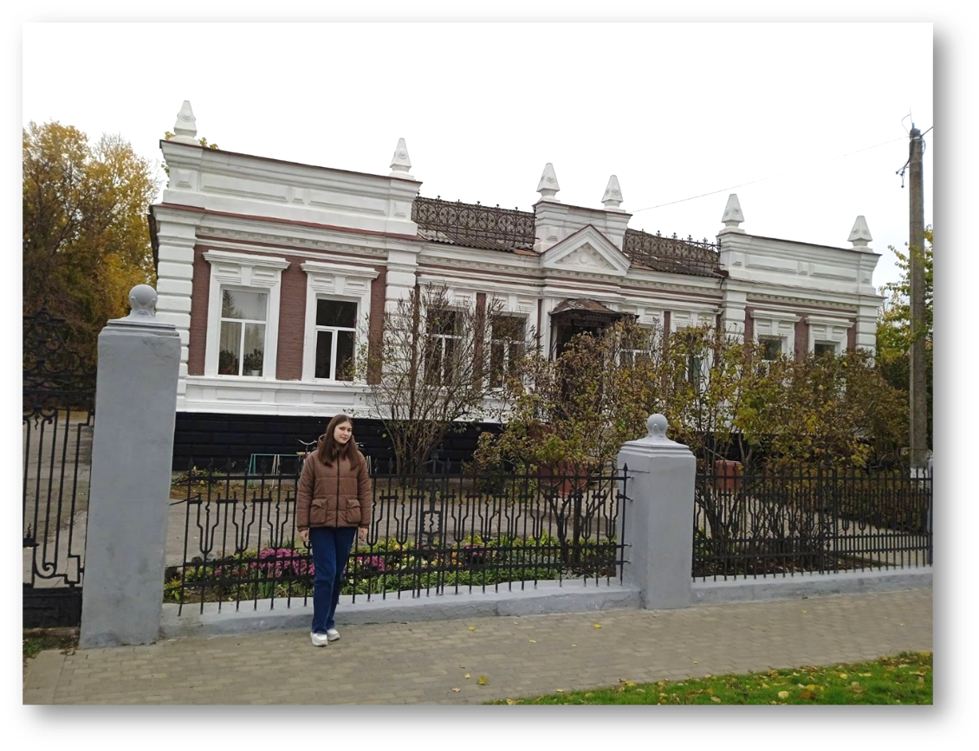
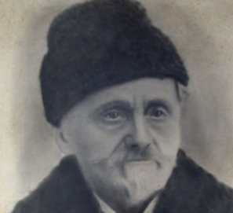
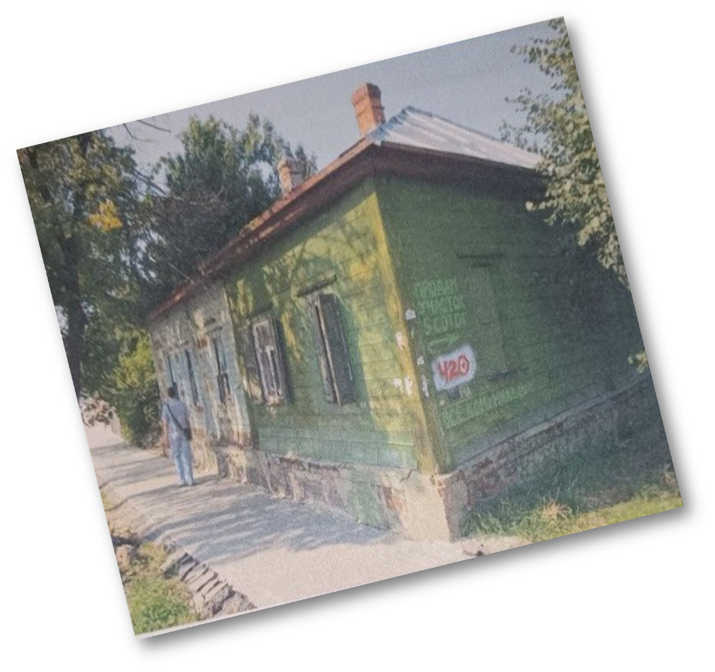
5.Дворянський (Юріївський) провулок
Майже століття носив назву Ілліча. У 2015 р. його перейменували на Юріївський, за назвою однойменного храму.
У привабливій старій будівлі (№10), пам’ятці архітектури місцевого значення кінця ХІХ – поч. ХХ ст., розташований Охтирський міський центр позашкільної освіти-Мала академія наук учнівської молоді.
За однією з легенд в будинку в ХІХ ст. проживала родина баронів фон Раден. У другій половині ХІХ ст. Михайло Павлович фон Раден, відомий землякам як людина, що 30 років головувала над місцевим дворянством, був предводителем Охтирського дворянського зібрання. Разом з дружиною Мартою Іванівною опікувалися місцевою освітою, допомагали творчим особистостям.
Садибу фон Раденів за іншою легендою називають Будинком посла, дипломатичного представника тодішньої держави в Америці, за сумісництвом охтирського поміщика Водяницького і датують побудову початком ХХ ст.
Фото з архіву Людмили Міщенко
У Дворянському провулку №5 проживав відомий слобідський краєзнавець та етнограф Олександр Дмитрович Твердохлібов (1840 – 1918), учитель Охтирських повітового училища, жіночої гімназії, учасник місцевої «Просвіти», автор досліджень про рідне місто.
Автор оповідань, які друкувалися в газеті «Південний Край» (під псевдонімами Земляк,
А. Т., Хома Абищо), історико-етнографічні статті у журналі «Кіевская старина» та в «Збірці Харківського Губернського Статистичного Комітекту («Охтирка», «Котельва», «Охтирський Свято - Троїцький монастир» та ін.), займався дослідженням гончарства, писав вірші і байки («Де до кого», переклад «Парнаса» з Крилова) та ін.

Slide 9
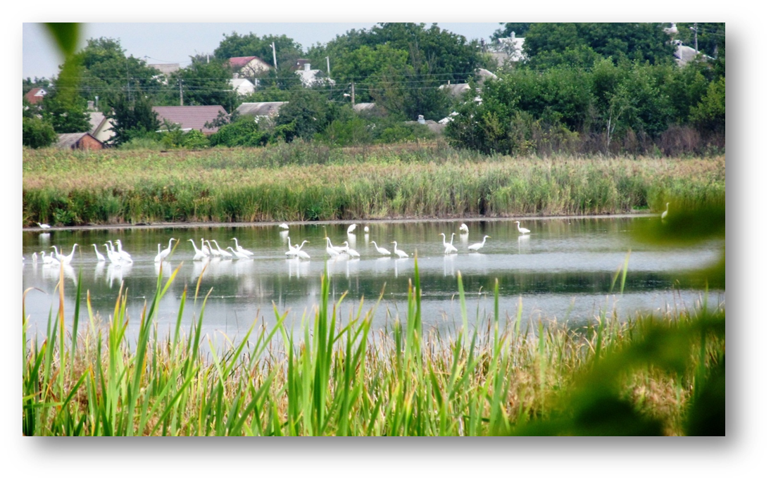
6.Біле озеро
Фото з архіву Віри Хорошун
Біле озеро знаходиться на північному заході міста. Наприкінці ХVІІІ століття його площа становила 3,12 км², довжина – 4,85 км. На початку 30-х рр. минулого століття в районі озера почали видобувати торф. Рівень води в озері почав різко падати і його покинули великі зелені жаби. В той же час у східній частині озера був зроблений насип і прокладено залізничне полотно. Дещо пізніше було вирішено остаточно осушити озеро. По всій території озера були прокопані канали для стоку води і був реконструйований водовідвідний канал, прокопаний ще в ХVІІІ ст. Вода стікала в річку Охтирку. І в 1977 р. охтирчани спостерігали другий похід жаб від Білого озера до річки Охтирка. У західній частині водного об’єкту була забудована вулиця Полтавська приватними будинками. У кінці ХХ ст. в південній частині побудований мікрорайон з сучасними багатоповерховими будинками. У наш час озеро складається з декількох окремих водойм і має загальну довжину 2,8 км. На ньому проживає велика колонія білих чапель.

Slide 10
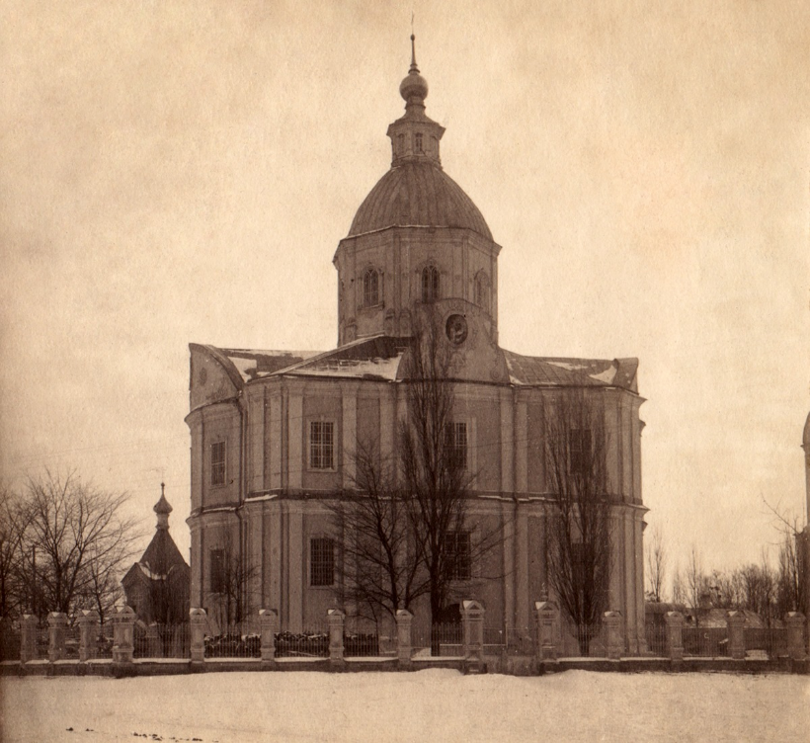
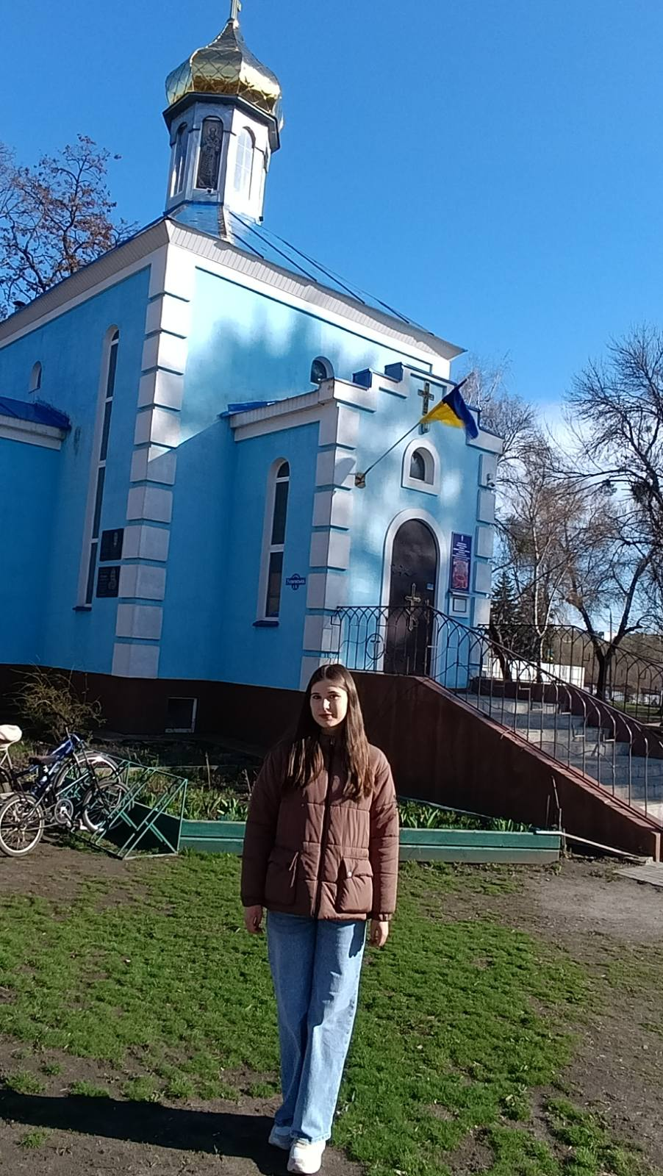
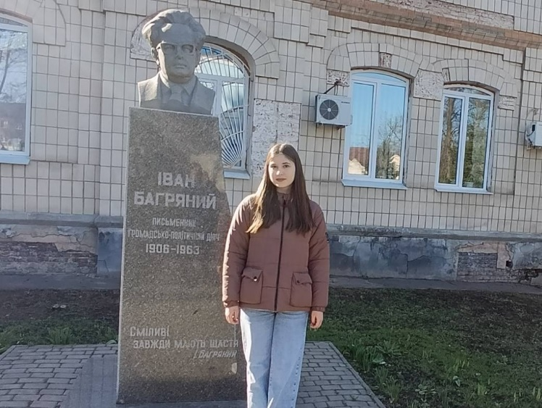
7.Храм Успіння Пресвятої Богородиці
Головною прикрасою міста ще з моменту його заселення був дерев'яний храм Успіння Пресвятої Богородиці, збудований у 1666 році. У 1738 році на місці дерев`яного храму Охтирським полковником і бригадиром Олексієм Лесевицьким була збудована Церква Успіння Пресвятої Богородиці. Зруйнована в 30-х роках ХХ століття. Відродження храму розпочалося в 2001 році. Розпис храму закінчився в 2021 році. В останні роки територія колишнього храму стала місцем історичної пам’яті охтирчан та ушанування Воїнів, загиблих за свободу і незалежність України.
Фото з архіву Ігоря Горбушка
8.Пам'ятник Івану Павловичу Багряному. Пам’ятник відомому українському поетові, прозаїку, публіцисту і політичному діячеві Івану Багряному встановили 2017 році в 3 метрах навпроти входу в храм Успіння Пресвятої Богородиці. Відкриття приурочили до дня його народження. У відкритті погруддя взяв участь український письменник Олександр Шугай, який багато років присвятив дослідженню творчості автора «Тигроловів» та наполягав на встановленні пам’ятника. Кошти на погруддя збирали представники українських діаспори, роботу виконали архітектор Ігор Чапенко і скульптор заслужений художник України Степан Куций. Цей пам’ятник перший в Україні і другий у світі.

Slide 11
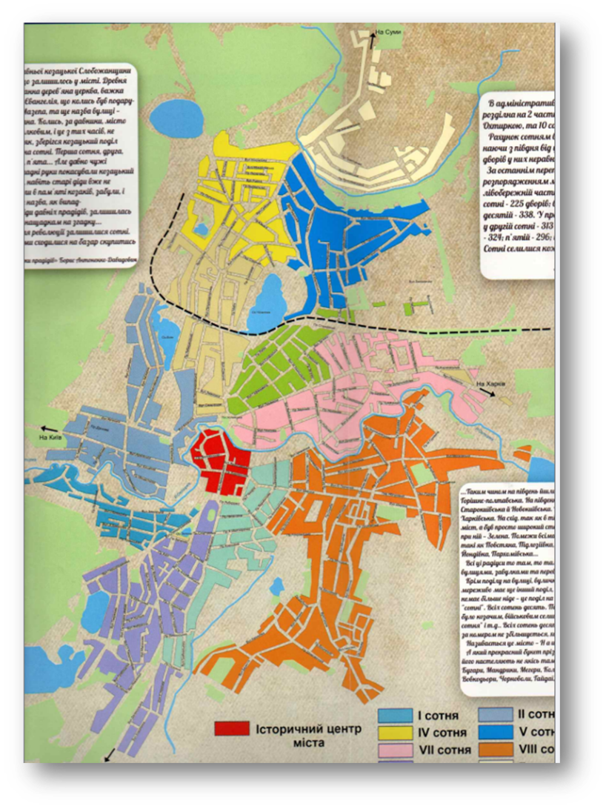
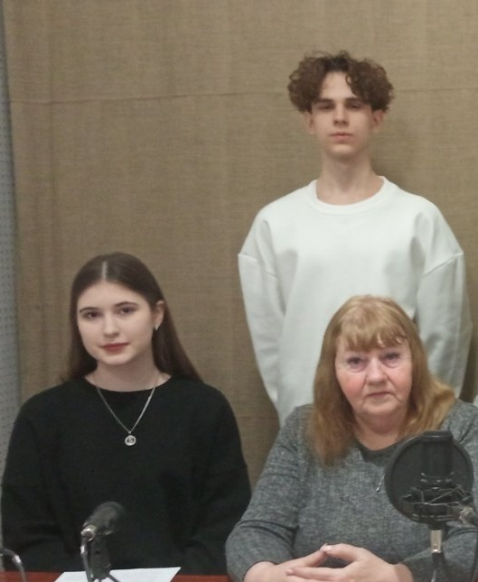
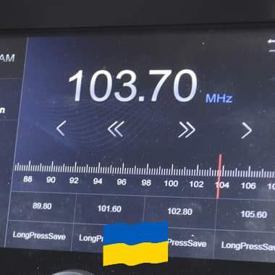

Висновки
1.У межах умовної 2 сотні м.Охтирка можна виділити туристсько-краєзнавчі об’єкти: Козацька криниця – Урочище «Ківшар» – НГВУ «Охтирканафтогаз» (Охтирка – місто нафтовиків) – Юріївська церква – Дворянський провулок (Юріївський) – Біле озеро – Храм Успіння Пресвятої Богородиці – Пам'ятник Івану Павловичу Багряному. У 2022 році мікрорайон «Дачний» і 2 сотня дуже постраждали під час боїв за Охтирку (24.02. –27.02.), особливо через щоденне бомбардування з літаків ворога та ракетних ударів в травні. Юріївська церква та будинки про провулку Юріївський (Дворянський) відремонтовані та відреставровані.
2.З’ясовані туристсько-краєзнавчі об’єкти, їх історії, характеристики можуть виступати як окремі успішні складові туристично-рекреаційного потенціалу Охтирського краю.
Особистий внесок автора. Проведено: інтерв’ю з місцевими краєзнавцями, жителями міста, фотофіксацію туристсько-краєзнавчих об’єктів, підготовлено екскурсію. Дослідження презентовано на ТРК «Охтирка» в прямому ефірі.
https://okhtyrkamr.gov.ua/
Елементи новизни. Розпочато комплексне дослідження туристсько -краєзнавчих об’єктів міста Охтирки за сотенним поділом. З’ясовані локальні історії, характеристики об’єктів та їх значення як окремих складових туристично-рекреаційного потенціалу краю.
Дослідження дозволило не тільки познайомитися з історією однієї з частин міста Охтирки, її архітектурними, природними, історичними пам’ятками, підприємствами, а й зрозуміти про важливість збереження національної пам’яті, історії, культури, природи кожного населеного пункту України, які пов’язують нас з минулими поколіннями та є основою для формування нашого майбутнього.

Slide 12
Список використаних джерел
1.Багряний І. Маруся Богуславка. URL: https://www.ukrlib.com.ua/books (дата звернення 01.03.2025).
2.Бакуліна В. Сотні міста нашого. Моя Україна. Город А. 8 вересня. 2021. №36. С.5.
3.Берест Ю. Про одну Охтирську легенду. Прапор перемоги. 9 грудня. 2021. № 50. С.4
4.Благословенний край Охтирщина. Суми, ПВП «Видавничий будинок «Еллада», 2007, 172 с.
5.Поліщук М. Будинок без колишнього сюрпризу. Лідер. 30 червня. 2010. № 25. С.3
6.Розповідь Людмили Міщенко про Козацьку криницю та Олександра Твердохлібова [бесіда з краєзнавицею Людмилою Міщенко]. КЗ «Охтирський краєзнавчий музей». 2025. 01 березня. С.1.
7.Розповідь Віри Хорошун про Урочище Ківшар та Біле озеро [бесіда з краєзнавицею Вірою Хорошун]. Охтирський міський центр позашкільної освіти-Мала академія наук учнівської молоді. 2025. 28 лютого. С.1–2.
8. Розповідь Ігоря Горбушка «Про що говорять старі світлини Охтирки» [бесіда з краєзнавцем Ігорем Горбушком]. Охтирський міський центр позашкільної освіти-Мала академія наук учнівської молоді. 2025. 27 лютого. С.1–3.
9. Сотні міста нашого. Фотопроєкт до 380-ї річниці міста Охтирки. URL: https://okhtyrkamr.gov.ua/(дата звернення 26.02.2025).
10.Твердохлібов О. Місто Охтирка. Харківський календар на 1886 р. Харків, 1885. С.636 – 651.
11.Шугай О. Іван Багряний або Через Терни Гетсиманського Саду. Роман-Дослідження. Київ, видавництво «Рада», 1996 р., 480 с.
ДЯКУЮ ЗА УВАГУ!

